Slide 1
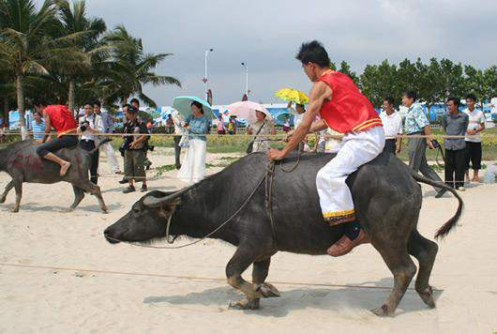
骑牛比赛

Slide 2

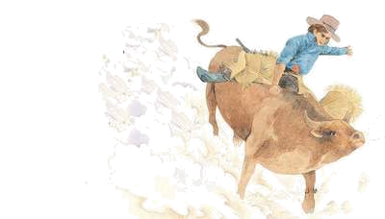
南美洲
南美洲是南亚美利加洲的简称，位于西半球的南部。东临大西洋，西濒太平洋，北滨加勒比海，南隔德雷克海峡与南极洲相望，一般以巴拿马运河为界，同北美洲分开。

Slide 3

我会认
tè
xìnɡ
ɡuān
jǐ
liǎnɡ
特
兴
观
几
两
特别
高兴
观看
几年
两样

Slide 4
我会认
jì
yì
wèi
shù
cì
技
艺
位
束
次
技术
艺术
位于
结束
次数

Slide 5
读课文说说各自然段的内容。
第一自然段写南美洲人特别爱看骑牛比赛。
第二自然段写一次骑牛比赛的情况。
第三自然段写一位姑娘和一位技艺高超的骑手的对话。

Slide 6
读一读
南美洲人特别爱看骑牛比赛。
1、“特别”一词还可以换成什么？
2、请同学们把这喜爱之情读出来。

Slide 7

我会自学
小组合作学习第二段，解决以下问题。
1、读完之后，你有什么感受？

Slide 8
我会自学
小组合作学习第二段，解决以下问题。
2、从哪些地方可以看出南美洲人特别爱看骑牛比赛？
一天，赛场周围挤满了人，大家在兴致勃勃地观看比赛。

Slide 9
我会自学
小组合作学习第二段，解决以下问题。
3、从哪里看出这个骑手“技艺高超”？
只有一个骑手技艺高超，尽管公牛疯狂地上下蹦跳，他还是牢牢地骑在牛背上。

Slide 10
不管是看他自己骑牛的情况，还是拿他跟别人比，我们都会发现他的技术很不一般，这就是技艺高超。这个人的技术为什么会这么高呢？请同学们自由读第三段。

Slide 11
这个骑手怎么回答小姑娘的问话的？在文中找出相关的句子，读一读。
小姑娘，你不知道，我曾经从牛背上摔下来上千次！
读后，说说你对这句话的理解。

Slide 12
读了这篇课文，你明白了什么？
高超的技术是经过长期艰苦努力得来的，只有不怕吃苦，经得起摔打，才能学到真本领。

Slide 13
课外作业
选词填空。
挤满
摆满
1、商店的柜台里（ ）了各样的商品。
2、体育场里（ ）了球迷。

Slide 14

谢谢

